Slide 1
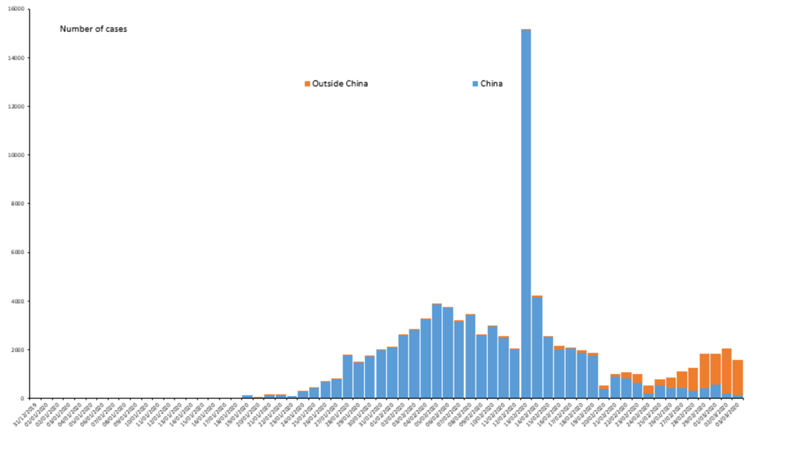
Update zu COVID-19, 3. März 2020
 | Neue Fälle | Insgesamt | Ernsthaft erkrankt | Genesene | Neue Todesfälle | Insgesamt Todesfälle | Sterberate
Weltweit | +2.169 | 93.079 | 6.633 | 50.716 | +74 | 3.203 | 3,4%
China (ohne Hongkong, Taiwan, Macau) | +116 | 80.249 | 6.391 |  | +38 | 2.981 | 3,7%
Hubei | +115 | 67.332 | 6.593 | 38.556 | +37 | 2.871 | 4,3%
ECDC ; Stand 03.03.2020

Slide 2
Update zu COVID-19, 3. März 2020
 | Neue Fälle* | Insgesamt | Ernsthaft erkrankt | Genesene | Neue Todesfälle | Insgesamt Todesfälle** | Sterberate
Außerhalb China (79 Länder incl Hongkong, Taiwan und Macau) | +2.205 | 12.830 | mind. 242 | 810 | +45 | 222 | 1,73 %
WHO EURO | +525 | 2.749 | 157 | 191 | +19 | 56 | 2%
  *Neue Fälle in: Iran (835), South Korea (516), Italy (466), Hong Kong (101), Taiwan (41), Germany (38), Spain (31), United States (22), France (21), Japan (19), Sweden (15), United Kingdom (11), Macau (10), Norway (8), Malaysia (7), Switzerland (7), Austria (6), Canada (6), Denmark (6), Oman (6), Belgium (5), Iceland (5), Iraq (5), Netherlands (5), Australia (3), Singapore (2),
  und jeweils 1 neuer Fall in Argentina, Chile, Czech Republic, Ireland, Liechtenstein, New Zealand, Romania, Ukraine
  **Todesfälle: Italy (79), Iran (77), South Korea (33), United States (9), Japan (6), Diamond Princess (6), France (4), Hong Kong (2), Taiwan (1), Spain (1), Australia (1), Philippines (1), San Marino (1), Thailand (1)
WHO Sitrep 43 ; Stand 02.03.2020

Slide 3
Update zu COVID-19, 3. März 2020
Provinz | Kumulative Inzidenz /100.000 EW | Δ (zum Vortag, absolut) | Trend (exponentieller Anstieg) | Maßnahmen¹ | Bekannte exportierte Fälle ins Ausland
CHINA | 5,66 | +126 | - |  | Ja (multiple)
Hubei | 113,9 | +114 | - | + | + (multiple)
Zhejiang (v.a. Wenzhou, Hangzhou, Ningbo und Taizhou) | 2,14 | +7 | - | + | -
Jiangxi | 2,02 | 0 | - | - | -
Hainan | 1,83 | 0 | - | - | -
Chongqing | 1,87 | 0 | - | - | -
Bejing | 1,90 | 0 | - | - | + (Russland)
Anhui | 1,58 | 0 | - | - | -
Macau | 1,49 | 0 | - |  | + (Malaysia, Südkorea)
Hunan | 1,48 | 0 | - | - | -
Shanghai | 1,39 | +1 | - | - | -
Henan | 1,33 | 0 | - | - | -
Heilongjiang (v.a. Harbin) | 1,27 | 0 | - | + | -
Guangdong (v.a. Shenzhen, Guangzhou) | 1,21 | 0 | - | - | + (Südkorea, Ägypten)
Ningxia | 1,09 | +1 | - |  | -
Tianjin | 0,87 | 0 | - | + | -
+ Ein- und Ausreisebeschränkungen und empfohlene Ausgangssperren für die Bewohner
Stand: 02.03.2020

Slide 4
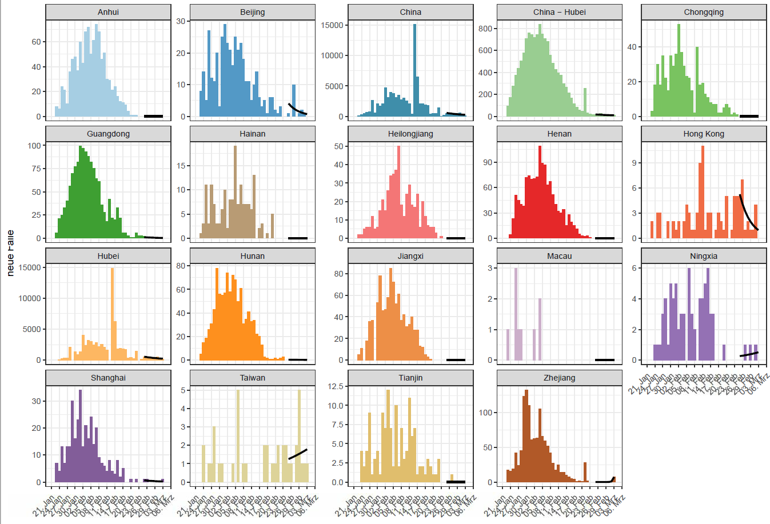
Stand: 04.03.2020
Notes:
Provinzen in China mit einer Inzidenz >1 plus Tianjin

Slide 5
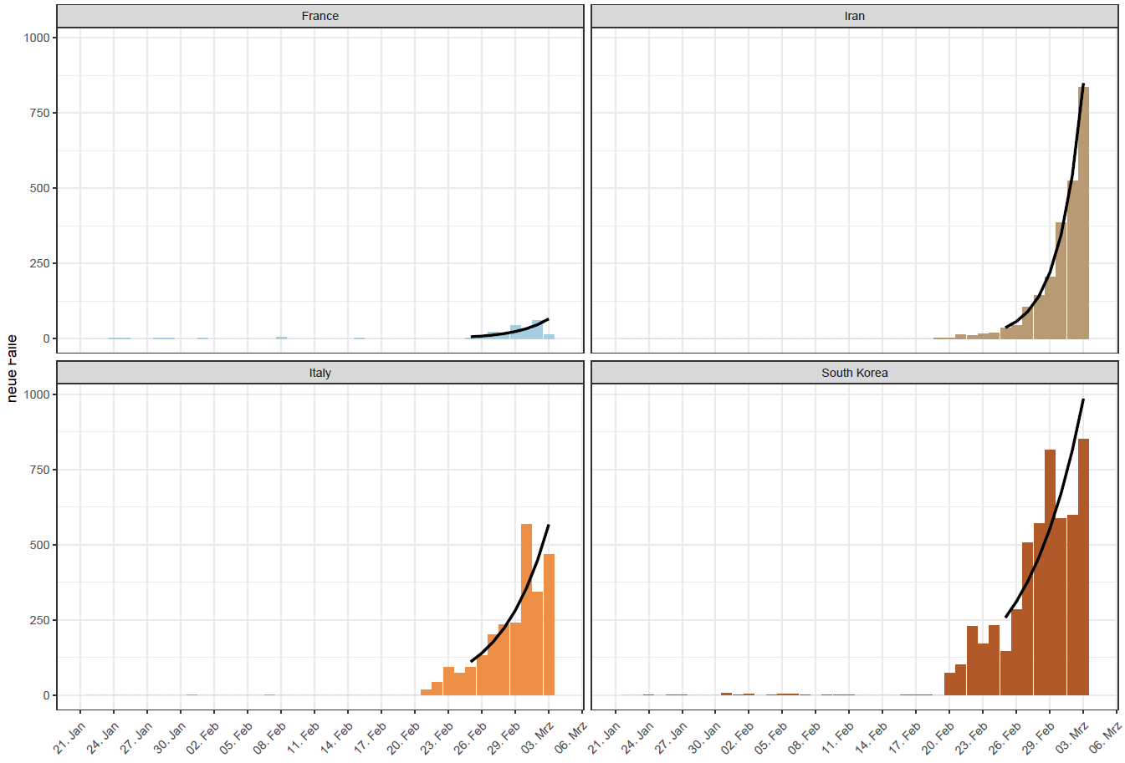
Stand: 04.03.2020
Notes:
Länder außerhalb China (minus Deutschland) mit >50 Fällen
Others: Kreuzfahrtschiff

Slide 6
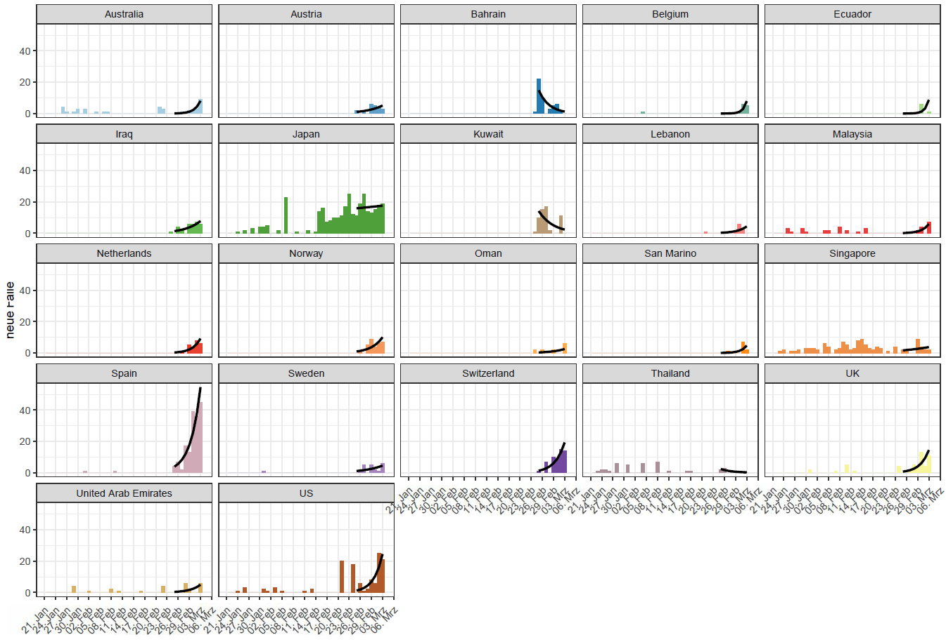
Stand: 02.03.2020
Notes:
Länder außerhalb China (minus Deutschland) mit >5 und <50 Fällen

Slide 7
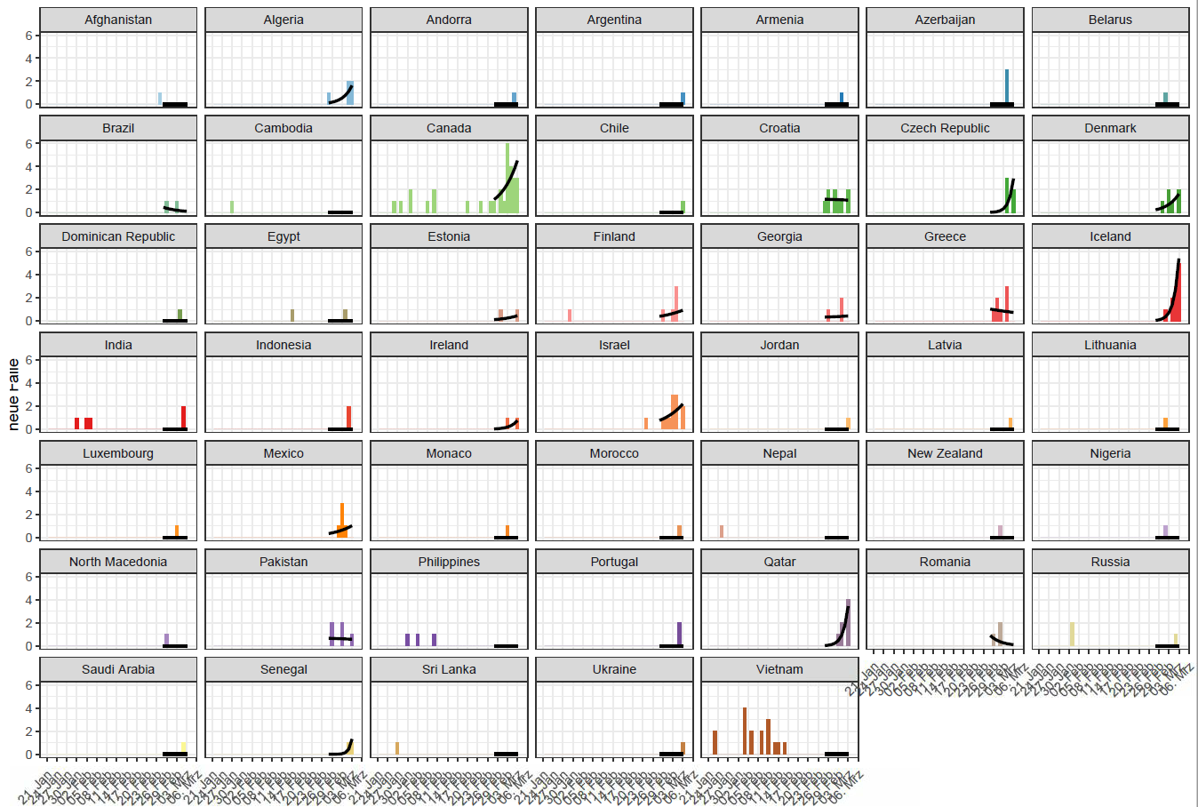
Stand: 02.03.2020
Notes:
Länder außerhalb China (minus Deutschland) mit <5 Fällen

Slide 8
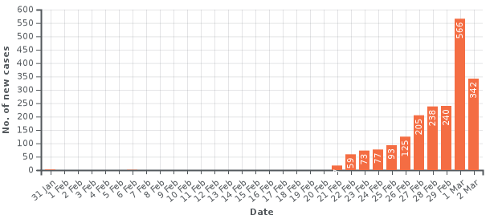
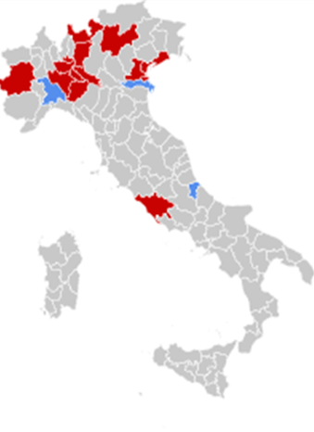
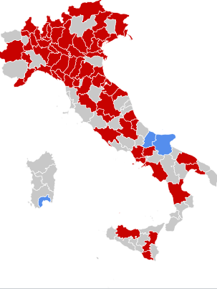
COVID-19/ Italien
2.036 (+342) Fälle; davon 1.254 (62%) in Lombardei, 273 (16%) in Venetien und 335 (17%) in Emilia-Romagna
52 Todesfälle (Sterberate 2,5%)
Cluster Lombardei
Bis zum 02. März gab es in der Lombardei 1,254 (+270) bestätigte Fälle und 38 Todesfälle
Derzeit sind 7 von 11 Provinzen in Lombardei betroffen: Bergamo, Cremona, Lodi, Mailand, Monza und Brianza, Pavia und Sondrio.
Cluster Venetien (Veneto):
Bis zum 01. März gab es 273 (+10) bestätigte Fälle in Venetien, und 2 Todesfälle in der Gemeinde Vo'.
Betroffene Provinzen sind Padua, Treviso und die Metropolitan Stadt Venedig.
21.02.2020
02.03.2020

Slide 9
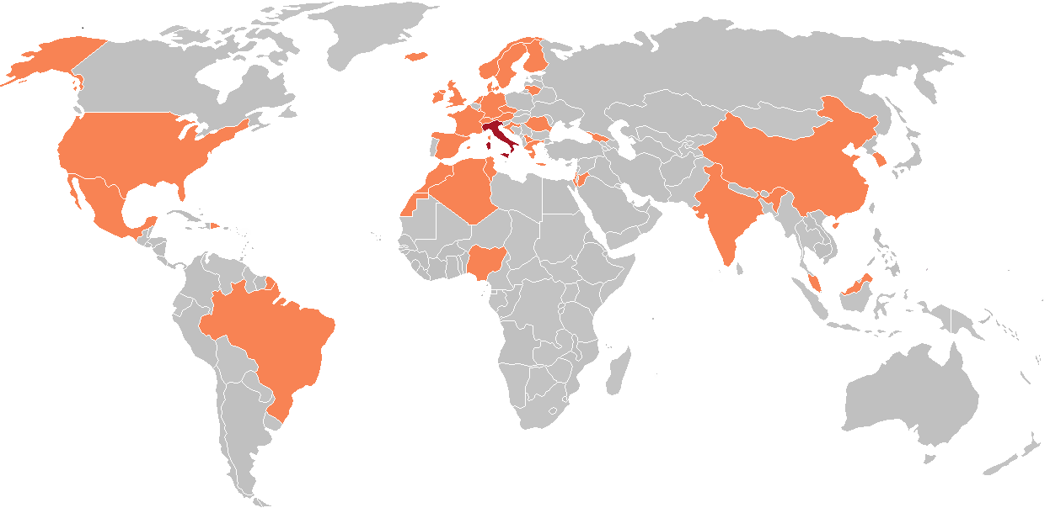
COVID-19/ Italien
Emilia-Romagna:
Bis zum 01. März wurden 335 (+50) Fälle gemeldet und 11 Todesfälle.
Betroffen in der Emilia-Romagna war zunächst nur die Provinz Piacenza. In der Folgezeit wurden Fälle auch aus den Provinzen Parma, Modena und Rimini gemeldet.
Verbreitung außerhalb Italien
Importierte Fälle aus Italien wurden in 37 Länder gemeldet
Importierte Fälle aus Mailand, Lombardei (Provinz Bergamo und Provinz Sondrio), Parma (Emilia-Romagna) wurden außerhalb Italien gemeldet. .

Slide 10
COVID-19/ Italien
Maßnahmen:
Quarantäne von mehr als 50.000 Menschen aus 11 verschiedenen Gemeinden in Norditalien. Die Strafen für Verstöße reichten von einer Geldstrafe von 206 € bis zu drei Monaten Haft. Das italienische Militär und die Strafverfolgungsbehörden wurden angewiesen, die Abriegelung zu sichern und durchzuführen.
In zehn Gemeinden in der Lombardei, einer im Veneto und einer in der Emilia Romagna wurden Schulen geschlossen. Alle religiösen Dienste wurden gestrichen. Der Regionalzugverkehr zu den am stärksten betroffenen Gebieten wurde eingestellt.
Die Behörden in Venetien haben die letzten zwei Tage des Karnevals von Venedig abgesagt. Die Behörden im Piemont haben die letzten drei Tage des Karnevals von Ivrea abgesagt.
Internationales Reaktionen:
Die folgende Länder haben beschlossen, einreisende Italiener 14 Tage in Quarantäne zu halten: China, Kasachstan und Kirgisistan.
Argentinien, Frankreich, Kroatien, Ägypten, Griechenland, Irland, Israel, Lettland, Litauen, Ukraine, Serbien und Südafrika haben eine 14-tägige Quarantäne für Personen aus der Lombardei und dem Venetien erlassen
Island und Malta verlangen eine „freiwilligen Quarantäne“ für alle Bürger aus Emilia-Romagna, Lombardei, Piemont und Venetien.
Frankreich, Griechenland, Irland, Kroatien, Russland, Spanien und die Türkei raten von Reisen nach Italien ab
keine Änderung

Slide 11
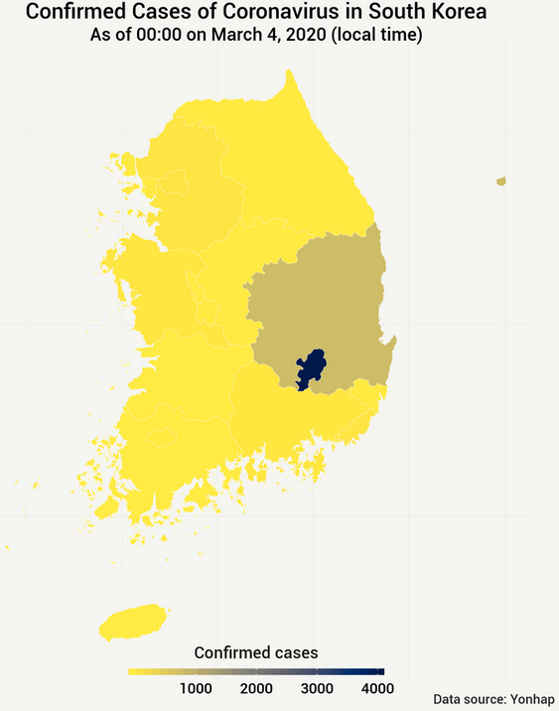
COVID 19/Südkorea
4.812 Fälle (+516); 33 Todesfälle (+1); Sterberate: 0,7% (BNO News: Stand 04.03., 0815)
  56,1% gehören zum größten Cluster: Shincheonji Church-Cluster
  34% sind nicht zugeordnet bzw. sind unter Ermittlung (KCDC: Stand 03.03.)
Stand 04.03
Quelle: https://en.wikipedia.org/wiki/2020_coronavirus_outbreak_in_South_Korea
Notes:
https://www.cdc.go.kr/board/board.es?mid=a30402000000&bid=0030

Slide 12
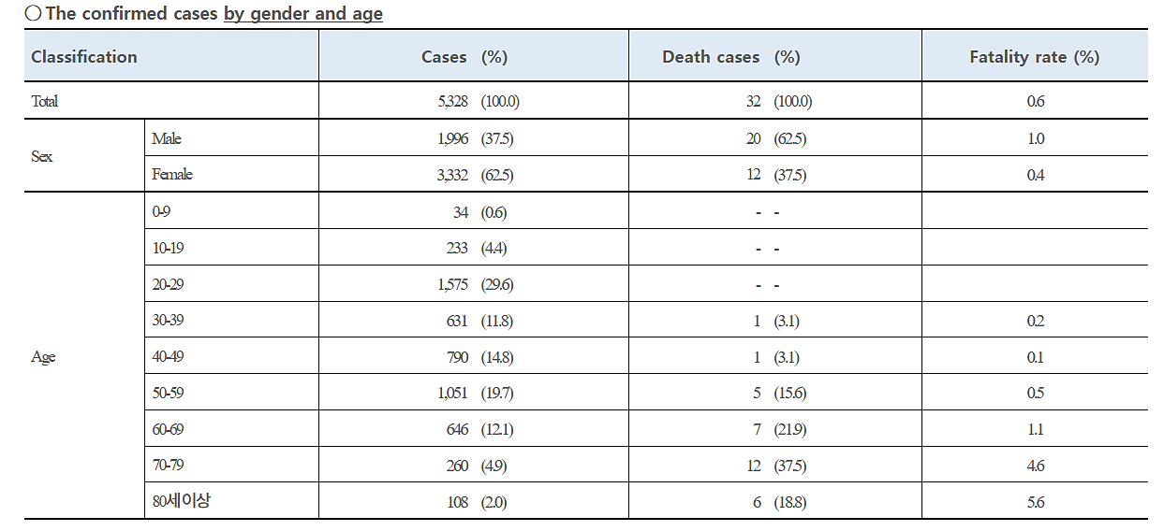
COVID 19/Südkorea
Stand 04.03
Quelle: KCDC https://www.cdc.go.kr/board/board.es?mid=a30402000000&bid=0030

Slide 13
COVID 19/Südkorea
Maßnahmen
Der Präsident hat die höchste Krisenalarmstufe ausgerufen
  Alle Behörden in 24-Stunden-Alamrbereitschaft versetzt
US CDC, Warnungen der Stufe 3 („Verschiebung nicht notwendiger Reisen“) für Reisende nach Südkorea (29.02.)
Mehrere Länder haben Einreiseverbote und Reisebeschränkungen für Reisende aus Südkorea verhängt
Mehrere Bildungseinrichtungen , Schulen und Kitas sind vorübergehend geschlossen
Große Kirchen haben Gottesdienste eingestellt
Schutzmaskenmangel
Quellen:
Straits Times: https://www.straitstimes.com/asia/east-asia/coronavirus-south-korea-reports-516-new-cases-bringing-total-to-5328
Guardian: https://www.theguardian.com/world/live/2020/mar/03/coronavirus-live-updates-china-latest-news-us-australia-deaths-markets-italy-iran-update-cases-italy-south-korea-japan?page=with:block-5e5ddbdf8f0811db2fb0281f#block-5e5ddbdf8f0811db2fb0281f
Korean Air: https://www.koreanair.com/global/de/2020_02_TSA_detail.html?fbclid=IwAR0JnLH-Ldp2UOzSLXX0cq65rtfLnVPYeRdpPXWMNhtpouIJiD7V5olpBK8
BBC News: https://www.bbc-news.de/nachrichten/coronavirus-sudkoreanische-kirchen-stellen-den-gottesdienst-ein-wenn-die-falle-steigen/

Slide 14
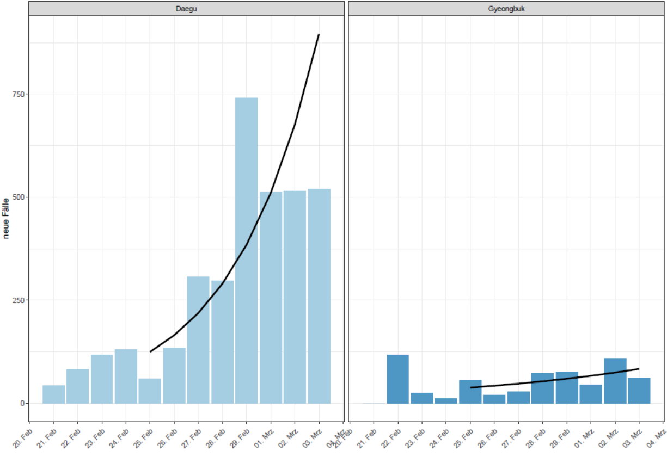
Stand: 03.03, 1700; Quelle, KCDC
Notes:
Hier könnte wir ggf. die Trendfolie enfügen

Slide 15
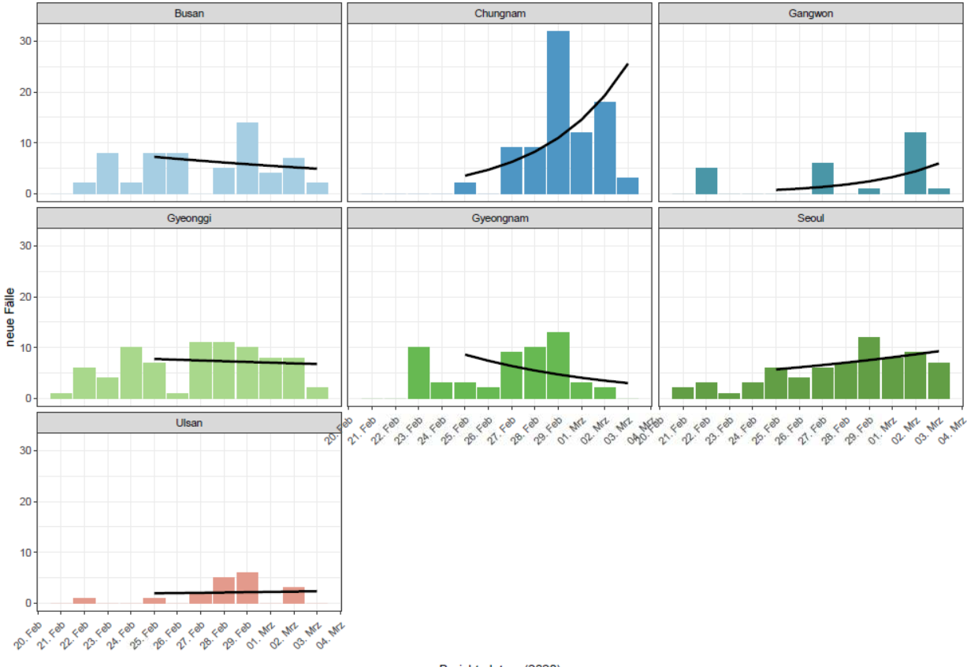
Stand: 03.03, Quelle, KCDC
Notes:
Hier könnte wir ggf. die Trendfolie enfügen

Slide 16
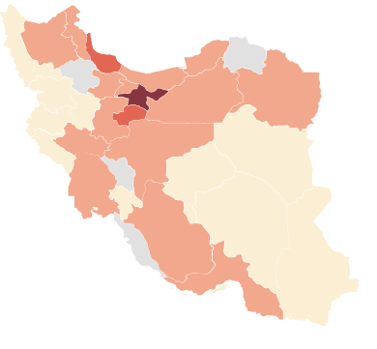
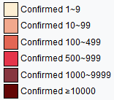
COVID 19/Iran
2.336 (+835) Fälle; 77 (+11) Todesfälle; Sterberate: 4,7% (BNO News: Stand 04.03, 0815)
Mehrheit der Fälle in Teheran (n=349, 35,7%) gefolgt von Ghom (n=139, 14,2%),
Guilan (n=101, 10,3%), Markazi (n=67, 6,9%) (Stand 01.03, 0800)
Notes:
Karte, Iran
Dunkelrot = erster bestätigter Fall (Qom)
Rot = Bestätigte Fälle
Blau = Verdachtsfäll

Slide 17
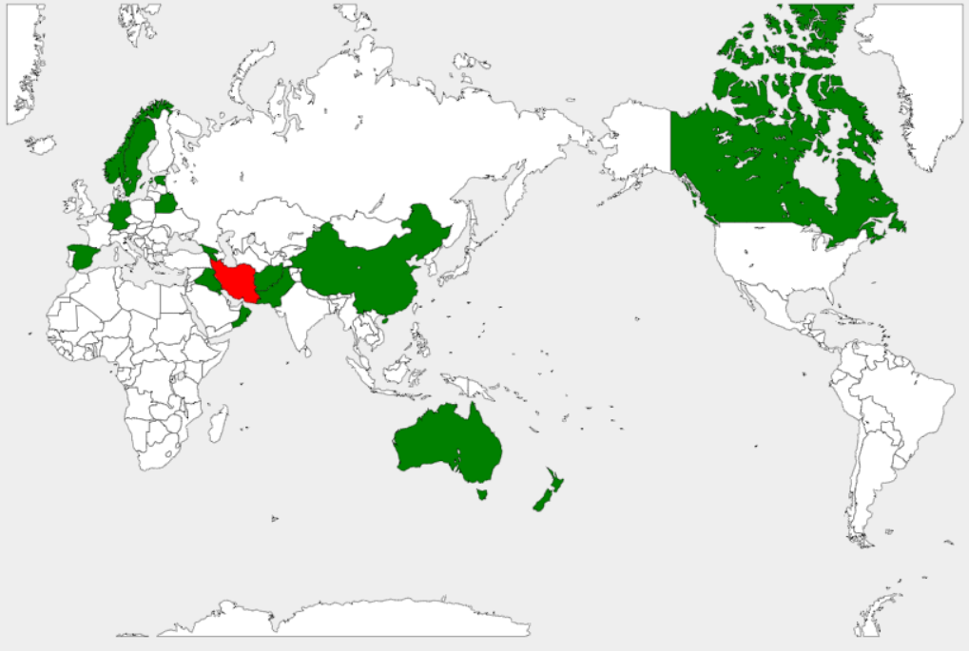
COVID 19/Iran
Importierte Fälle aus dem Iran
wenig frei verfügbare Informationen bezüglich Region zu finden
Libanon: 1 Fall, aus Ghom
Stand 03.03
Quelle:
Coronavirus outbreak in Iran: https://en.wikipedia.org/wiki/2020_coronavirus_outbreak_in_Iran

Slide 18
COVID 19/Iran
Maßnahmen
300.000 Teams mobilisiert um Tür zu Tür Kontrollen durchzuführen
Drohnen zur Desinfektion von Straßen eingesetzt
WHO liefert 7.5 Tonnen medizinisches Material und 1.000 Test Kits
Präsident kündigte am 26.02: keine Pläne Gebiete / Städte abzuriegeln
Alle Landesgrenzen geschlossen
US CDC, Warnungen der Stufe 3 („Verschiebung nicht notwendiger Reisen“) für Reisende nach Iran (28.02.)
keine Änderung
Quellen:
BBC News: https://www.bbc.com/news/world-middle-east-51642926
Wall Street Journal: https://www.wsj.com/articles/iran-mobilizes-300-000-people-and-deploys-drones-and-water-cannon-to-halt-the-spread-of-coronavirus-11583157765
CDC: https://wwwnc.cdc.gov/travel/notices/warning/coronavirus-iran

Slide 19
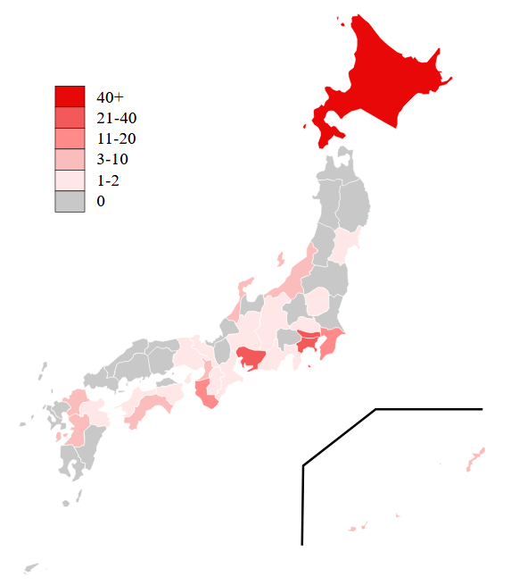
COVID 19/Japan
298 Fälle (+24), 6 Todesfälle (+0), Sterberate 2,0% (BNO News: Stand 04.03., 0815)
Mehrheit der Fälle auf Hokkaido (n=71, 24,0%), gefolgt von Tokyo (n=37, 12,6%), Aichi (n=29,9,9% ) und Kanagawa (n=22, 7,5%) (Stand 03.03)
Todesfälle: Hokkaido (3), Kanagawa (1), Tokyo (1), Wakamaya (1)
Quellen:
Nippon: https://www.nippon.com/en/japan-data/h00657/coronavirus-cases-in-japan-by-prefecture.html
2020 Coronavirus Outbeak in Japan: https://en.wikipedia.org/wiki/2020_coronavirus_outbreak_in_Japan

Slide 20
COVID 19/Japan
Hokkaido
Mathematisches Modell von Hokkaido University: Schätzung von 940 Fälle auf Hokkaido (bis zum 25.02.2020)
  Häufung von Fällen auf Hokkaido mit unbekannten Infektionsketten
Todesfälle (3)
Ein 70-jähriger Mann am 28.02. verstorben
  Keine Reise außerhalb Japan
  Mögliche nosokomiale Übertragung: Hospitalisiert am 17.01. wegen anderen Grund, grippeähnliche Symptome und Pneumonie am 23.02. entwickelt, positiv auf SARS-CoV-2 am 25.02 getestet
keine Informationen zu den anderen 2 Todesfällen
Quellen:
Bloomberg: https://www.bloomberg.com/news/articles/2020-03-03/japan-s-hokkaido-could-have-up-to-940-infected-researcher-says
Japan Times: https://www.japantimes.co.jp/news/2020/02/28/national/hokkaido-emergency-coronavirus/
https://www.japantimes.co.jp/news/2020/03/01/national/hokkaido-coronavirus-patient-dies-bringing-japans-toll-12/
Straits Times: https://www.straitstimes.com/asia/east-asia/another-coronavirus-death-in-japan-man-may-have-been-infected-in-hospital
2020 Coronavirus Outbeak in Japan: https://en.wikipedia.org/wiki/2020_coronavirus_outbreak_in_Japan

Slide 21
COVID 19/Japan
Maßnahmen
Die Regierung (mit einer Notstandsgesetzgebung) hat angeordnet, dass Maskenhersteller ihre Produkte an den Staat verkaufen müssen
  Masken werden an Hokkaido Gemeinden mit zahlreichen Infektionen geliefert.
Grundschulen in Japan sollen ab 02.02. bis Ende März geschlossen bleiben.
Tokyo Disneyland, Tokyo Disney Sea und Tokyo Disney Resort sind vorübergehend ab 29.02. bis 16.03. geschlossen
Quellen:
Nippon: https://www.nippon.com/en/japan-data/h00657/coronavirus-cases-in-japan-by-prefecture.html
Handelsblatt: https://www.handelsblatt.com/politik/international/coronavirus-die-harten-massnahmen-in-suedkorea-und-japan-haben-einen-hohen-preis/25604192.html?ticket=ST-2284203-gGqzrdEe7vNX5Sp1c5pc-ap4
Japan Times: https://www.japantimes.co.jp/news/2020/02/28/national/hokkaido-emergency-coronavirus/
2020 Coronavirus Outbeak in Japan: https://en.wikipedia.org/wiki/2020_coronavirus_outbreak_in_Japan

Slide 22
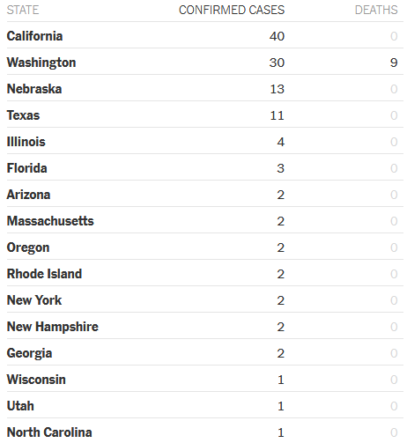
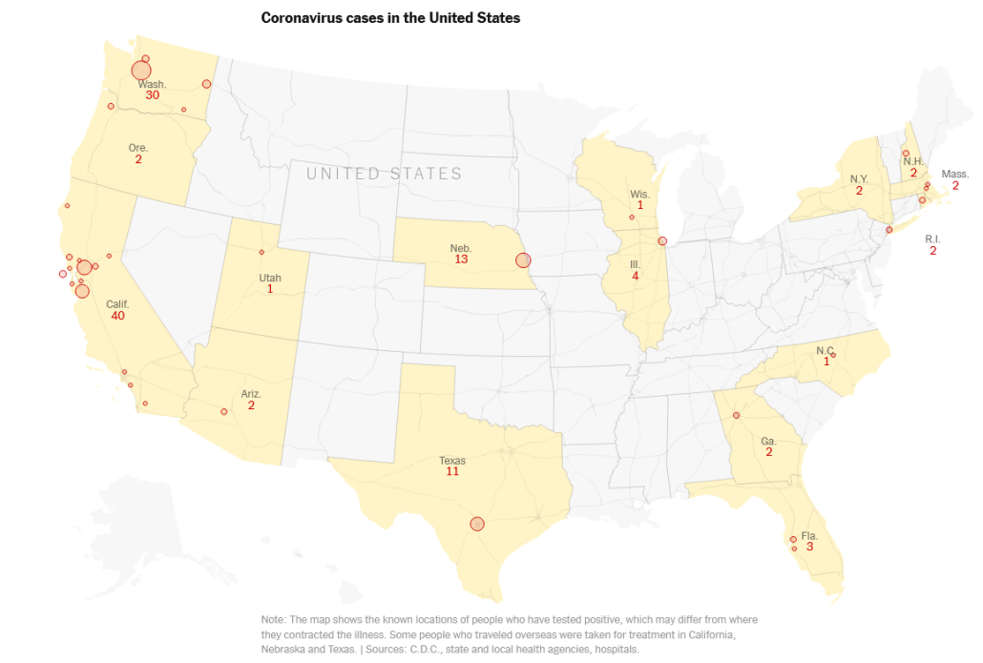
COVID-19/ USA
128 Fälle; davon 9 Todesfälle (alle in Washington), Anteil der Verstorbenen 7%, 8 Ernsthaft erkrankt
Lokale Übertragungen in:
  Washington: Clutser in einer Seniorenresidenz (9 Fälle, 5 Todesfälle)
  Kalifornien: 2 Familienmitglieder, 3 nosokomial, 4 unbekannt
  Oregon: 3 Fälle (1 Familienmitglied, 2 unbekannt)
Including 45 cases from MS Diamond Princess
Notes:
Washington: https://www.doh.wa.gov/Emergencies/Coronavirus
New York Times: https://www.nytimes.com/interactive/2020/us/coronavirus-us-cases.html?te=1&nl=morning-briefing&emc=edit_MBE_p_20200304&section=topNews&campaign_id=51&instance_id=16467&segment_id=21847&user_id=8b34d155cf5705931cf039f3134dd7b4&regi_id=110526642tion=topNews
US CDC: https://www.cdc.gov/coronavirus/2019-ncov/cases-in-us.html
Beschreibung der Fälle in Seatllt+King county: https://publichealthinsider.com/2020/03/03/public-health-confirms-seven-new-covid-19-cases-bringing-overall-total-to-21/
Kalifornien: https://www.cdph.ca.gov/Programs/CID/DCDC/Pages/Immunization/ncov2019.aspx
Oregon: https://www.oregon.gov/oha/PH/DISEASESCONDITIONS/DISEASESAZ/Pages/emerging-respiratory-infections.aspx

Slide 23
COVID 19/importiert Fälle aus Ägypten
2 Fälle in Frankreich, die mit einer Gruppe in Ägypten verreist waren
  Fall 1: 72-jähriger Mann, am 27.02. auf SAR-CoV-2 positiv getestet
  Fall 2: Mit Reisegruppe in Ägypten
1 Fall in Kanada mit Reiseanamnese in Ägypten
2 Fäll in den USA mit Reiseanamnese in Ägypten
Die ägyptischen Behörden sind informiert und führen Ermittlungen durch
Quellen:
https://www.bretagne.ars.sante.fr/coronavirus-premier-cas-confirme-en-bretagne
https://www.lyonne.fr/dijon-21000/actualites/quatre-cas-de-coronavirus-covid-19-a-l-hopital-de-dijon-tous-les-patients-ont-plus-de-80-ans-l-un-est-en-reanimation_13754337/
National Post: https://nationalpost.com/news/ontario-health-officials-report-8th-confirmed-case-of-novel-coronavirus
Wall Street Journal:

Slide 24
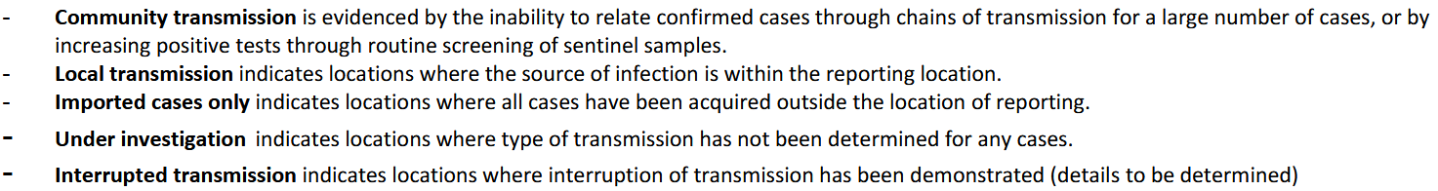
WHO Definition (SitRep)
Kein Land mit „Communtiy transmission“
26 Länder mit „Local Transmission“

